Slide 1
UDAKO
OPORRAK
2024
HANDIAK

Slide 2
EGUTEGIA / CALENDARIO:
1 txanda: Ekainak 24 - Uztailak 5 / 24 de junio – 5 de julio
2 txanda: Uztailak 8 - 19 / 8 – 19 de julio
ORDUTEGIA / HORARIO:
Astelehenetik ostiralera / De lunes a viernes
9:30 – 13:30
LEKUAK / LUGARES:
Agustinak: Koldo Mitxelena Markola
Beraun: Bizarain Ikastetxea (Langaitz)
Centro: Jose Luis Caso (Merkatuzar)

Slide 3
LEKUAK / LUGARES:
Agustinak: Koldo Mitxelena Markola

Slide 4
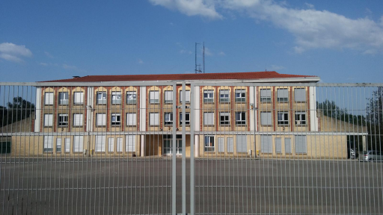
LEKUAK / LUGARES:
Beraun: Bizarain Ikastetxea Lehen Hezkuntzako eraikina(Langaitz)

Slide 5
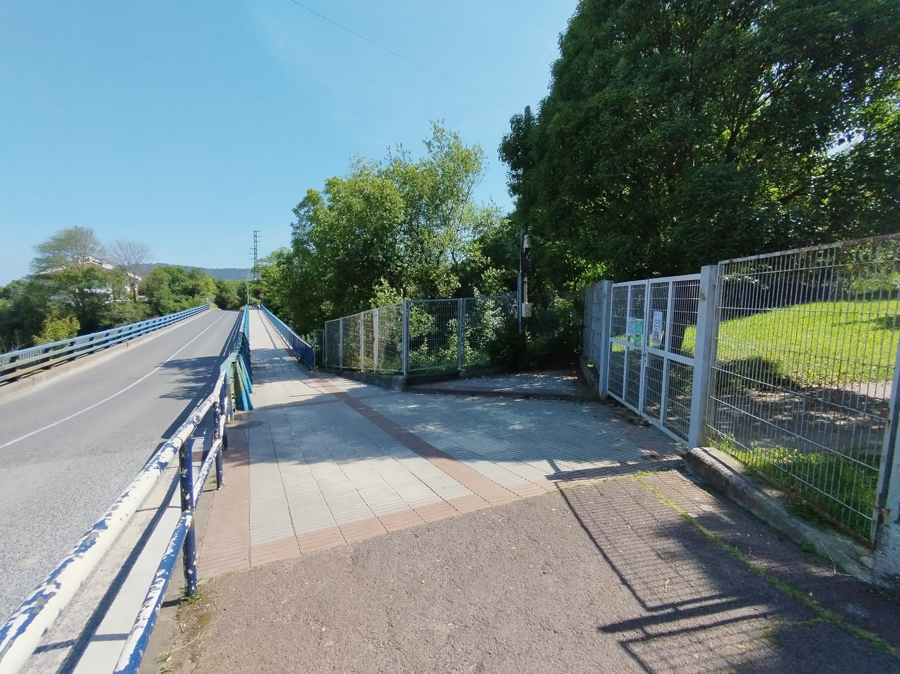
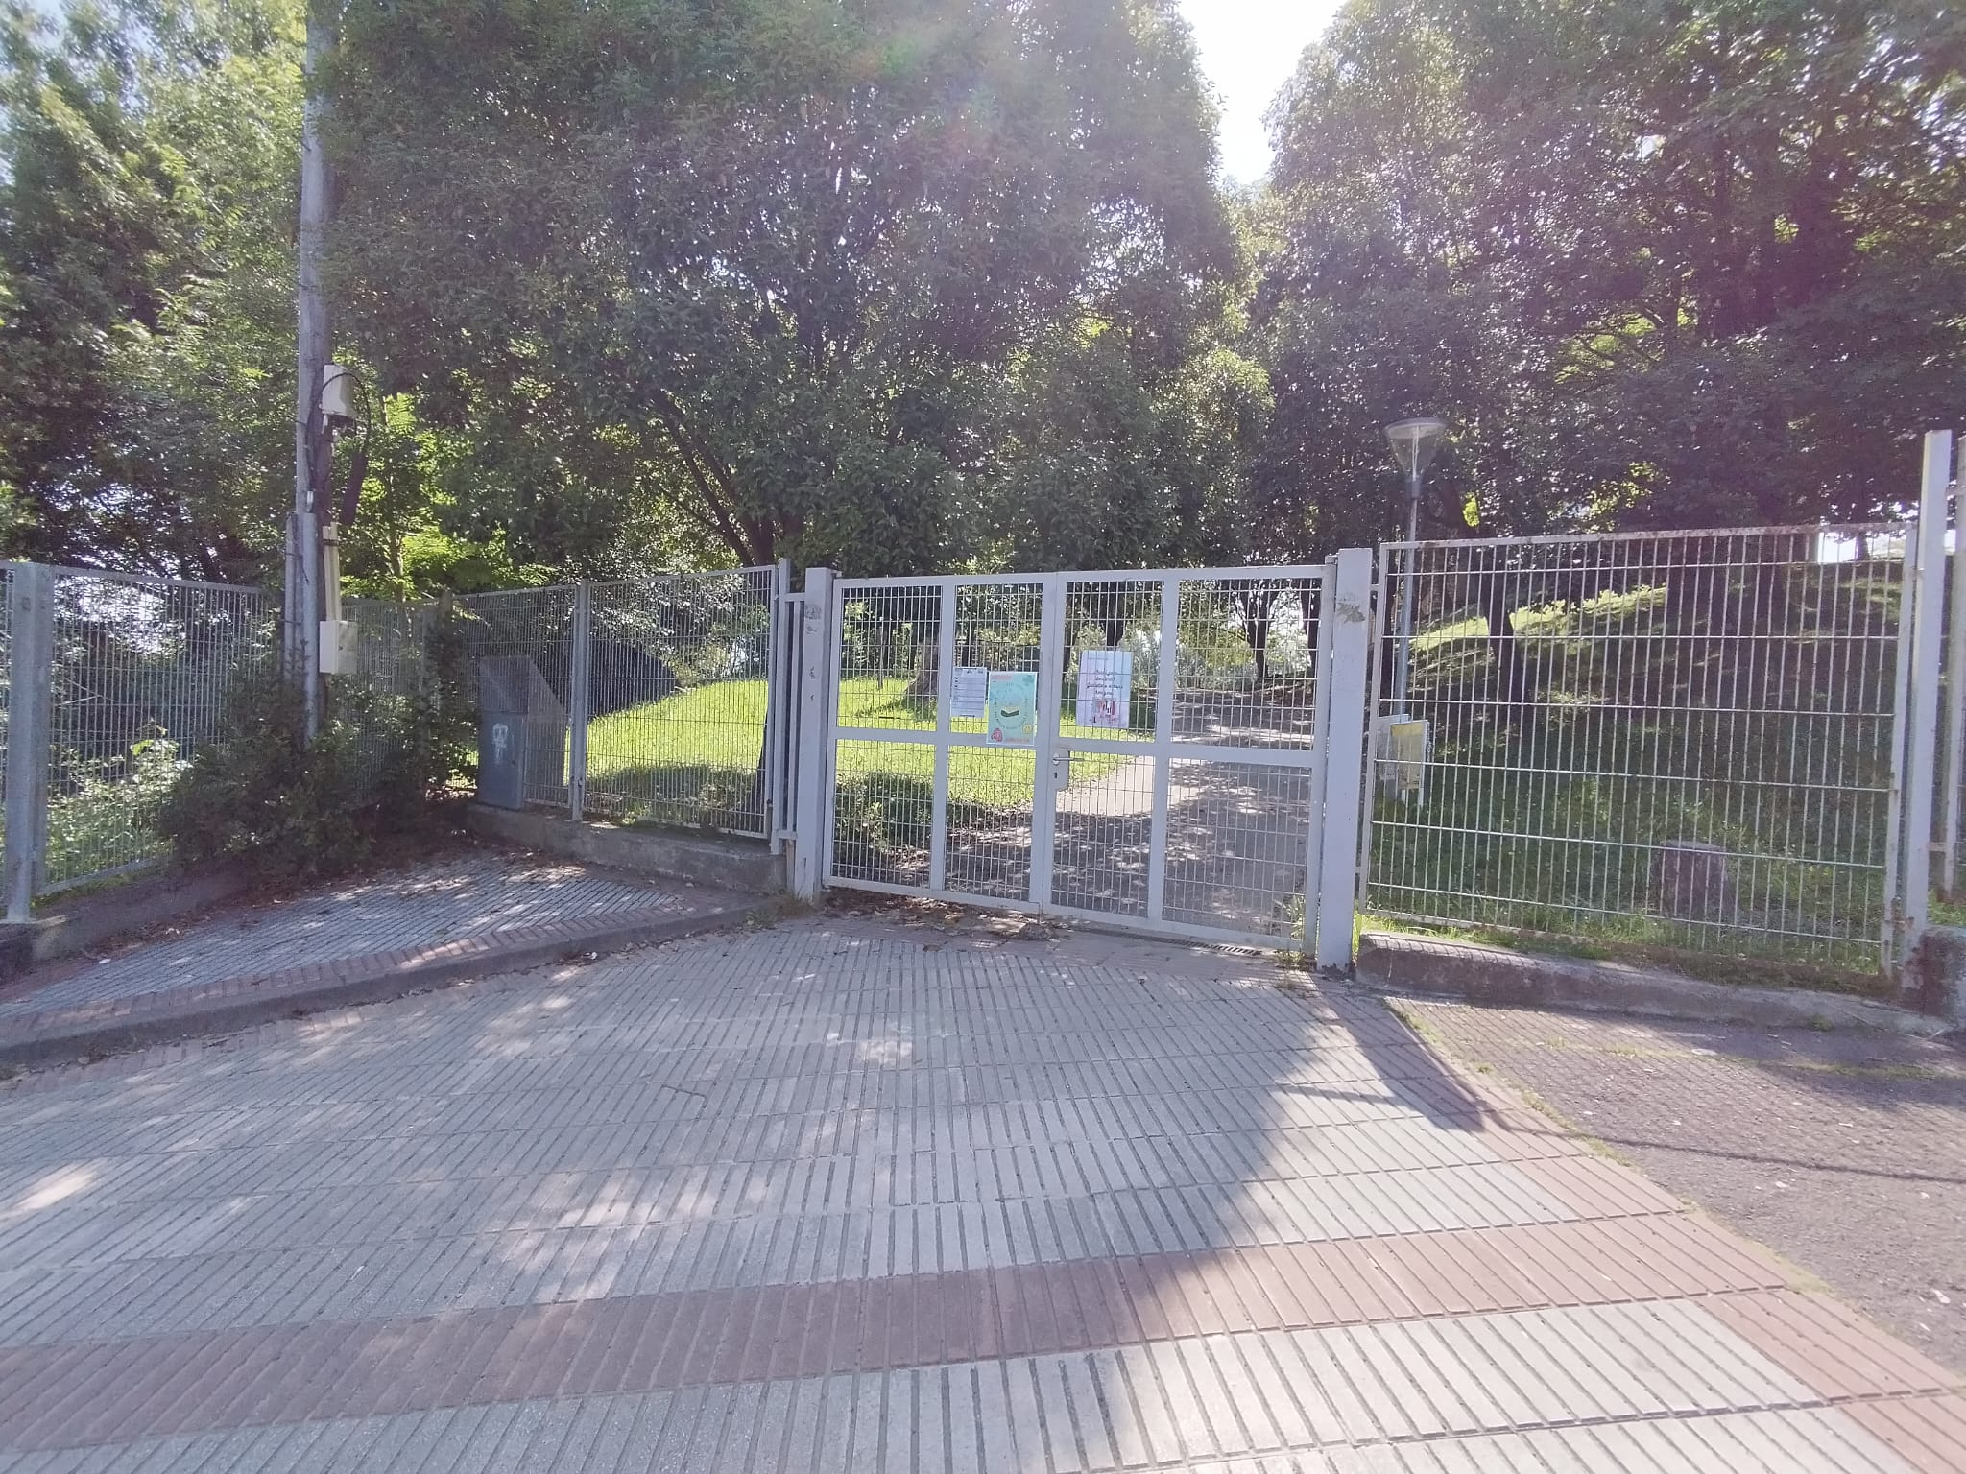
SARRERA / ENTRADA:
Beraun: Bizarain Ikastetxea Lehen Hezkuntzako eraikina(Langaitz)

Slide 6
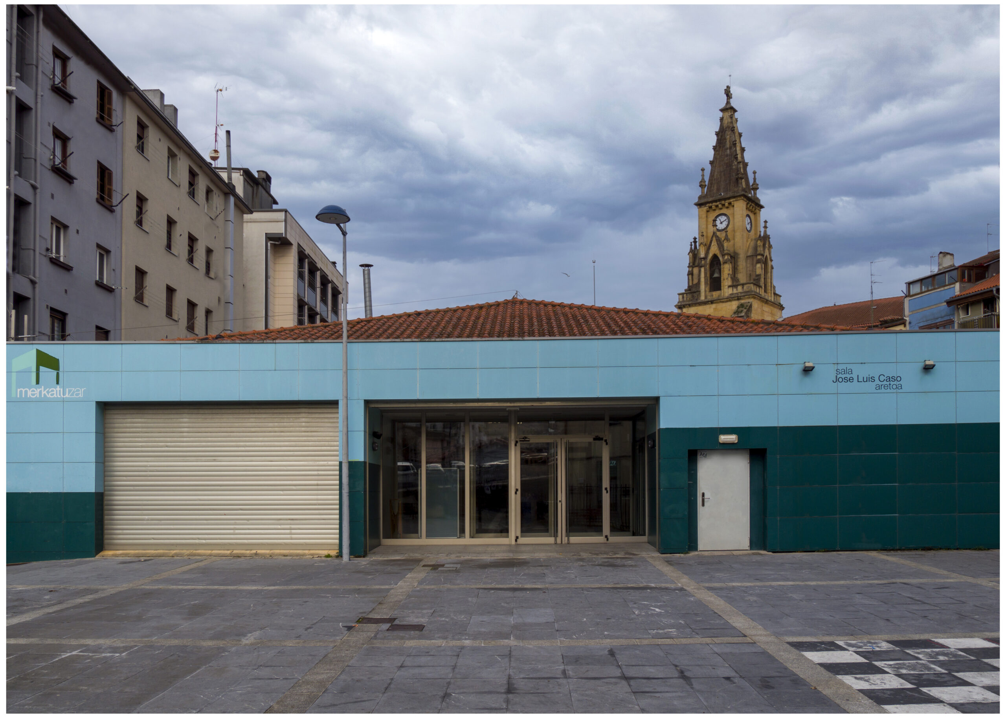
LEKUAK / LUGARES:
Centro: Jose Luis Caso (Merkatuzar)

Slide 7
HELBURU OROKORRAK
OBJETIVOS GENERALES
Udan aisialdirako esparru hezitzaile eta segurua sortzea.
Taldean esperientzia positiboak.
Haur zein begiraleekin, harremanak garatzea.
Berdinen taldetik abiaturik norbanakoaren nortasuna garatzea.
Herriko zein inguruko baliabideak ezagutzea.
Euskara modu normalizatuan erabiltzea.
Generar un espacio educativo y seguro para el tiempo libre en verano.
Experiencias positivas en grupo.
Desarrollar relaciones tanto entre menores como con monitorado.
Favorecer el desarrollo individual desde el grupo de iguales.
Conocer los recursos del pueblo, así como los de los alrededores.
Utilizar el euskera de un modo normalizado.

Slide 8
METODOLOGIA
METODOLOGÍA
Berdintasuna, ekitatea eta aniztasuna.
Proaktibitatea, hurbiltasuna, pertsonalizazioa, jarraipena eta prebentzioa.
Igualdad, equidad y diversidad.
Proactividad, proximidad, personalización, continuidad y prevención.

Slide 9
PROGRAMAZIOA
PROGRAMACIÓN
Aurkezpen eguna
Igerilekua
Hondartza
Aiamendi-ra Irteera
Ur jolasak
Jolas eta egun tematikoak
Azken Festa
Día de presentación
Piscina
Playa
Salida a Aiamendi
Juegos de Agua
Juegos y días temáticos
Fiesta final

Slide 10
GOMENDIOAK
RECOMENDACIONES
Puntualitatea.
Lehenengo egunean aurkezpena.
Huts egiteak aldez aurretik abisatzea.
Ohikoa ez den norbait badator, baimen-orria bete.
Arropa erosoa.
Hobe da baliozko gauzarik eta dirurik ez eramatea.
Motxilan beti: hamaiketakoa, ura, eguzkitako krema, muda, bisera eta zira.
Hondartza eta igerileku egunetan: bainujantzia jantzia eta krema emanda.
Erne ibili zorriekin.
Os pedimos puntualidad.
El primer día presentación al monitor/a.
Avisad con antelación la falta de la/el menor.
Firmar una hoja de autorización, si alguien no habitual recoge a la/el menor.
Ropa cómoda.
Es mejor no llevar cosas de valor ni dinero.
En la mochila siempre: almuerzo, agua, crema solar, muda, visera y chubasquero.
Los días de piscina y playa: el bañador puesto y la crema dada.
Estad atentos a los piojos.

Slide 11
HANDIAK
Azpikoordinatzaileak / Subcoordinadores/as
Agustinak: Gorka Yerobi
Beraun: Maialen Legorburu
Erdigune: Naiara Zumeta, Jokin Lekuona eta Iraide Mendoza

Slide 12
TALDEAK //GRUPOS
TURNO
1
TXANDA

Slide 13
AGUSTINAK

Slide 14
AZPIKOORDINATZAILEA SUBCOORDINADOR
GORKA YEROBI

Slide 15
GRUPO 1. TALDEA
ID ZENBAKIA
6023
6241
6131
6121
5664
5904

Slide 16
BERAUN

Slide 17
AZPIKOORDINATZAILEA SUBCOORDINADORA
MAIALEN LEGORBURU

Slide 18
GRUPO 2. TALDEA
ID ZENBAKIA
5536
5447
5689
5692
5430
6225
5419
5578
5625
6047
5840
5467
5470

Slide 19
GRUPO 3. TALDEA
ID ZENBAKIA
5579
5581
5679
6054
5683
6372
5971
5973
5682
5975
5978
5847

Slide 20
GRUPO 4. TALDEA
ID ZENBAKIA
6240
5428
5534
5474
5977
5440
5849
6362
6226
5481
5750
5588
5595

Slide 21
ERDIGUNEA

Slide 22
AZPIKOORDINATZAILEA SUBCOORDINADORA
NAIARA ZUMETA

Slide 23
GRUPO 5. TALDEA
ID ZENBAKIA
6223
6103
6293
6375
5571
5678
6034
6180
6360
5915
5464
5804

Slide 24
GRUPO 6. TALDEA
ID ZENBAKIA
6093
6102
5606
5415
5912
5998
5714
6294
6105
5774
6268
5632

Slide 25
GRUPO 7. TALDEA
ID ZENBAKIA
6245
6123
5991
5444
5911
6203
6207
6384
5623
5853
6297
6289

Slide 26
GRUPO 8. TALDEA
ID ZENBAKIA
5816
5723
6291
5676
5697
6270
6029
5611
5922
6004
6176

Slide 27
GRUPO 9. TALDEA
ID ZENBAKIA
5596
6391
6003
6269
5641
5805
5548
6357
5927
5523

Slide 28
AZPIKOORDINATZAILEA SUBCOORDINADOR
JOKIN LEKUONA

Slide 29
GRUPO 10. TALDEA
ID ZENBAKIA
5557
5563
5535
5543
5794
5520
5964
5965
5796
6300
6261

Slide 30
GRUPO 11. TALDEA
ID ZENBAKIA
6200
6219
5494
6166
6010
5784
5924
6077
5970
6113

Slide 31
GRUPO 12. TALDEA
ID ZENBAKIA
5866
5842
5506
6256
6257
6076
6117
5477
5996
5936

Slide 32
GRUPO 13. TALDEA
ID ZENBAKIA
5480
6228
6298
5787
5650
5789
5852
5880
5624
5559

Slide 33
GRUPO 14. TALDEA
ID ZENBAKIA
6347
5426
5655
6243
5495
6262
5634
5677
5715
5881

Slide 34
TALDEAK //GRUPOS
TURNO
2
TXANDA

Slide 35
AGUSTINAK

Slide 36
AZPIKOORDINATZAILEA SUBCOORDINADOR
GORKA YEROBI

Slide 37
GRUPO 1. TALDEA
ID ZENBAKIA
5508
6387
6045
6062
6230
6275
6211
6066
6278
6155
6133

Slide 38
GRUPO 2. TALDEA
ID ZENBAKIA
6063
5462
6060
5629
5628
6388
5763
5452
6122
5646

Slide 39
GRUPO 3. TALDEA
ID ZENBAKIA
6342
6201
5604
5909
5449
5590
6215
5591
5473
5986

Slide 40
BERAUN

Slide 41
AZPIKOORDINATZAILEA SUBCOORDINADORA
MAIALEN LEGORBURU

Slide 42
GRUPO 4. TALDEA
ID ZENBAKIA
6233
5781
5770
5434
6039
5465
6380
5475
6006

Slide 43
GRUPO 5. TALDEA
ID ZENBAKIA
5674
5733
5492
5874
5666
5453
5985
5771
5561

Slide 44
GRUPO 6. TALDEA
ID ZENBAKIA
5539
6235
5542
5496
6168
6276
5558
5427
5565

Slide 45
GRUPO 7. TALDEA
ID ZENBAKIA
5539
6235
5542
5496
6168
6276
5558
5427
5565

Slide 46
ERDIGUNEA

Slide 47
AZPIKOORDINATZAILEA SUBCOORDINADORA
NAIARA ZUMETA

Slide 48
GRUPO 8. TALDEA
ID ZENBAKIA
6237
6295
5541
5710
5704
5867
5615
5708
6007

Slide 49
GRUPO 9. TALDEA
ID ZENBAKIA
6369
5690
5793
6361
5875
5768
6091
5691
6030
5930
6156
5737

Slide 50
GRUPO 10. TALDEA
ID ZENBAKIA
5703
5812
6069
5515
5855
6179
5929
5999
5958
5597
6333
5753

Slide 51
GRUPO 11. TALDEA
ID ZENBAKIA
6070
5551
6000
5658
6021
5705
5459
5845
6366
5512
5421
5519

Slide 52
AZPIKOORDINATZAILEA SUBCOORDINADOR
JOKIN LEKUONA

Slide 53
GRUPO 12. TALDEA
ID ZENBAKIA
6074
6272
5566
5878
5931
5822
5504
5511
5821
5507
5555
6377

Slide 54
GRUPO 13. TALDEA
ID ZENBAKIA
6074
6272
5566
5878
5931
5822
5504
5511
5821
5507
5555
6377

Slide 55
GRUPO 14. TALDEA
ID ZENBAKIA
6279
5732
6092
5432
5598
6024
5706
5505
5984
5731
5688

Slide 56
GRUPO 15. TALDEA
ID ZENBAKIA
5748
5979
5612
5594
5648
5757
6204
5556
5501
6107
6033

Slide 57
GRUPO 16. TALDEA
ID ZENBAKIA
6359
5711
5946
5949
5827
5725
5644
6301
5955
5755
5837

Slide 58
AZPIKOORDINATZAILEA SUBCOORDINADORA
IRAIDE MENDOZA

Slide 59
GRUPO 17. TALDEA
ID ZENBAKIA
6009
5729
6385
5614
5660
5857
5790
5503
5517
5522
5441

Slide 60
GRUPO 18. TALDEA
ID ZENBAKIA
6005
5619
5948
5547
5442
5766
5937
5742
5744
5718
6132

Slide 61
GRUPO 19. TALDEA
ID ZENBAKIA
5546
5730
5786
5762
5485
5980
5883
6058
5856
5498
5780

Slide 62
GRUPO 20. TALDEA
ID ZENBAKIA
5925
6358
6299
5802
5994
5672
6124
5769
5933
5673

Slide 63
GRUPO 21. TALDEA
ID ZENBAKIA
6287
5751
5765
5913
5524
5726
5724
5764
5767
5662

Slide 64
KONTUAN IZAN!
¡TENED EN CUENTA!
Aurten lehen aldiz izena eman duzuen guztiei kontua sortu zaizue:
Izena ematerakoan sartutako informazioa ikusteko.
Taldearen argazkiak ikusi ahal izango dituzue.
Oraindik ez bazarete sartu, gazteria.errenteria.eus web orrialdean dagoen bideoa pausuak azaltzen zaizkizue.
Edozein zalantza izanez gero, jarri harremanetan Gazteria departamentuarekin: 943449606
Si este año es la primera vez que habéis hecho la inscripción, se os ha creado una cuenta:
Consultar los datos que distéis al hacer la inscripción.
Las fotografías del grupo.
Si todavía no habéis entrado, lo podréis hacer a través de la página web gazteria.errenteria.eus siguiendo los pasos que aparecen en el vídeo.
Para cualquier duda, poneos en contacto con el Departamento de Juventud en el 943449606.

Slide 65
gazteria.errenteria.eus
Itziar: 644661175
UDAKO
OPORRAK
2024
HANDIAK

